Slide 1
JSP (Java Server Pages)

Slide 2
JSP (JAVA SERVER PAGES)
JavaServer Pages (JSP), Web sayfaları geliştirmek için dinamik içeriği destekleyen bir teknolojidir. Bu, geliştiricilerin çoğu <% ile başlayan ve%> ile biten özel JSP etiketlerini kullanarak HTML sayfalarına java kodu eklemelerine yardımcı olur.
JavaServer Pages bileşeni, bir Java web uygulaması için kullanıcı arabiriminin rolünü yerine getirmek üzere tasarlanmış bir Java sunucu uygulamasıdır. Web geliştiricileri, JSP'leri HTML veya XHTML kodunu, XML öğelerini ve gömülü JSP işlemlerini ve komutlarını birleştiren metin dosyaları olarak yazar.
JSP'yi kullanarak, kullanıcılardan Web sayfası formları aracılığıyla giriş toplayabilir, bir veritabanından veya başka bir kaynaktan kayıtları sunabilir ve dinamik olarak Web sayfaları oluşturabilirsiniz.
JSP etiketleri, bir veritabanından bilgi almak veya kullanıcı tercihlerini kaydetmek, JavaBeans bileşenlerine erişmek, sayfalar arasında kontrolü geçmek ve istekler, sayfalar arasında bilgi paylaşmak gibi çeşitli amaçlar için kullanılabilir.

Slide 3
Neden JSP
Java Server Pages genellikle Ortak Ağ Geçidi Arabirimi (CGI) kullanılarak uygulanan programlarla aynı amaca hizmet eder . Ancak JSP, CGI ile karşılaştırıldığında birçok avantaj sunar.
JSP, Dinamik Öğeleri, ayrı CGI dosyalarına sahip olmak yerine HTML Sayfalarına yerleştirmeye izin verdiği için performans önemli ölçüde daha iyidir.
JSP her zaman sunucunun tercüman ve hedef komut dosyasını her sayfa istendiğinde yüklemesini gerektiren CGI / Perl'den farklı olarak işlemden önce derlenir.
Java Server Pages, Java Servlets API'sinin üzerine inşa edilmiştir, böylece Servlets gibi JSP de JDBC, JNDI, EJB, JAXP vb. Dahil tüm güçlü Enterprise Java API'lerine erişebilir.
JSP sayfaları, Java servlet şablon motorlarının desteklediği model olan iş mantığını idare eden sunucularla birlikte kullanılabilir.
Son olarak, JSP, kurumsal sınıf uygulamaları için eksiksiz bir platform olan Java EE'nin ayrılmaz bir parçasıdır. Bu, JSP'nin en basit ve en zorlu uygulamalarda en basit uygulamalarda rol oynayabileceği anlamına gelir.

Slide 4
JSP'nin Avantajları
Daha önce belirtildiği gibi, JSP web üzerinden en yaygın kullanılan dillerden biridir. Birkaç tanesini burada listeleyeceğim:
JSP ve Aktif Sunucu Sayfaları (ASP)
JSP'nin avantajları iki yönlüdür. İlk olarak, dinamik kısım Java ile yazılmıştır, Visual Basic ya da MS'e özel bir dil değil, bu nedenle kullanımı daha güçlü ve kolaydır. İkinci olarak, diğer işletim sistemlerine ve Microsoft'a ait olmayan Web sunucularına taşınabilir.
JSP'ye Karşı Saf Sunucu
Normal HTML'yi yazmak (ve değiştirmek!) HTML'yi oluşturan çok sayıda println ifadesine sahip olmaktan daha uygundur.
JSP - Sunucu Tarafı İçermeler (SSI)
SSI, form verilerini kullanan, veritabanı bağlantılarını ve benzerlerini kullanan "gerçek" programlar için değil, yalnızca basit eklentiler için tasarlanmıştır.
JSP ve JavaScript
JavaScript, istemcide dinamik olarak HTML oluşturabilir, ancak veritabanı erişimi ve görüntü işleme vb. Gibi karmaşık görevleri gerçekleştirmek için web sunucusuyla neredeyse hiç etkileşim kuramaz.
JSP ve Statik HTML
Normal HTML, elbette, dinamik bilgi içeremez.

Slide 5
JDK Ayarlama
Java Development Kit'i ayarlama
Bu adım, Java Yazılım Geliştirme Kiti'nin (SDK) bir uygulamasının indirilmesini ve PATH ortam değişkeninin uygun şekilde ayarlanmasını içerir.
SDK'yı Oracle'ın Java sitesinden indirebilirsiniz
Java uygulamanızı indirdikten sonra, kurulumu yüklemek ve yapılandırmak için verilen talimatları izleyin. Son olarak PATH ve JAVA_HOME ortam değişkenlerini , sırasıyla java_install_dir / bin ve java_install_dir olmak üzere java ve javac içeren dizine başvuracak şekilde ayarlayın .
Windows kullanıyorsanız ve SDK'yı C: \ jdk1.5.0_20 içine yüklüyorsanız , C: \ autoexec.bat dosyanıza aşağıdaki satırı eklemeniz gerekir .
set PATH = C:\jdk1.5.0_20\bin;%PATH%
set JAVA_HOME = C:\jdk1.5.0_20

Slide 6
JDK Ayarlama
Alternatif olarak, Windows NT / 2000 / XP'de , Bilgisayarım'ı sağ tıklayıp Özellikler , ardından Gelişmiş ve ardından Ortam Değişkenleri öğesini de seçebilirsiniz . Ardından PATH değerini güncelleyin ve tamam düğmesine basın.
SDK yüklü ise Unix (Solaris, Linux, vb) üzerinde /usr/local/jdk1.5.0_20 ve C kabuğunu kullanın Eğer aşağıdaki koyacağız .cshrc dosyası.
setenv PATH /usr/local/jdk1.5.0_20/bin:$PATH
setenv JAVA_HOME /usr/local/jdk1.5.0_20
Alternatif olarak, Borland JBuilder, Netbeans, Eclipse, IntelliJ IDEA veya Sun ONE Studio gibi bir Entegre Geliştirme Ortamı (IDE) kullanıyorsanız, IDE'nin Java'yı nereye yüklediğini bildiğini doğrulamak için basit bir program derleyin ve çalıştırın.

Slide 7
Web Sunucusunu Ayarlama: Tomcat
JavaServer Pages ve Servlets gelişimini destekleyen bir dizi Web Sunucusu pazarda bulunmaktadır. Bazı web sunucuları ücretsiz olarak indirilebilir ve Tomcat bunlardan biridir.
Apache Tomcat, JavaServer Pages ve Servlet teknolojilerinin açık kaynaklı bir yazılım uygulamasıdır ve JSP ve Servlet'leri test etmek için bağımsız bir sunucu görevi görebilir ve Apache Web Sunucusu ile entegre edilebilir. Tomcat uygulamasını makinenize kurma adımları -
Tomcat'ın en son sürümünü https://tomcat.apache.org/ adresinden indirin .
Kurulumu indirdikten sonra ikili dağıtımı uygun bir yere yerleştirin. Örneğin, Windows'ta C: \ apache-tomcat-5.5.29'da , Linux / Unix'te /usr/local/apache-tomcat-5.5.29'da ve bu konumlara işaret eden CATALINA_HOME ortam değişkenini oluşturun .
Tomcat, Windows makinesinde aşağıdaki komutları çalıştırarak başlatılabilir –
%CATALINA_HOME%\bin\startup.bat or C:\apache-tomcat-5.5.29\bin\startup.bat

Slide 8
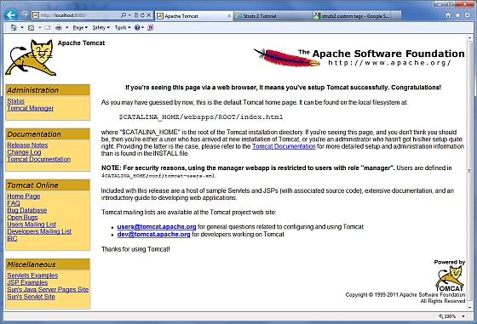
Web Sunucusunu Ayarlama: Tomcat
Başarılı bir başlangıçtan sonra, Tomcat ile birlikte verilen varsayılan web uygulamaları http: // localhost: 8080 / .
Yürütüldüğünde, aşağıdaki çıktıyı alacaksınız -

Slide 9
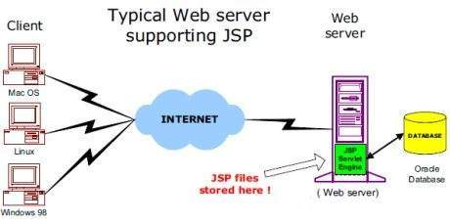
JSP Mimarisi
Web sunucusu bir JSP motoruna, yani JSP sayfalarını işlemek için bir yapıya ihtiyaç duyar. JSP dosyası, JSP sayfalarına yönelik taleplerin yakalanmasından sorumludur. Bu eğitim, JSP sayfalarının geliştirilmesini desteklemek için yerleşik JSP dosyasına sahip olan Apache'yi kullanır.
Bir JSP dosyası, çalışma ortamı ve bir JSP'nin ihtiyaç duyduğu diğer hizmetleri sağlamak için Web sunucusuyla birlikte çalışır. JSP'lerin bir parçası olan özel unsurların nasıl anlaşılacağını bilir.
Aşağıdaki diyagram JSP kabının ve JSP dosyalarının bir Web uygulamasındaki konumunu göstermektedir.

Slide 10
JSP İşleme
Aşağıdaki adımlar, web sunucusunun JSP kullanarak Web sayfasını nasıl oluşturduğunu açıklar -
Normal bir sayfada olduğu gibi, tarayıcınız web sunucusuna bir HTTP isteği gönderir.
Web sunucusu, HTTP isteğinin bir JSP sayfası için olduğunu kabul eder ve bir JSP motoruna iletir. Bu, .html yerine .jsp ile biten URL veya JSP sayfası kullanılarak yapılır .
JSP motoru, JSP sayfasını diskten yükler ve bir sunucu uygulaması içeriğine dönüştürür. Bu dönüştürme, tüm şablon metninin println () ifadelerine ve tüm JSP öğelerinin Java koduna dönüştürüldüğü için çok basittir. Bu kod, sayfanın karşılık gelen dinamik davranışını uygular.
JSP motoru, sunucu uygulamasını çalıştırılabilir bir sınıfa derler ve orijinal isteği bir sunucu uygulaması motoruna iletir.
Sunucu sunucusunun adı verilen web sunucusunun bir kısmı, Servlet sınıfını yükler ve çalıştırır. Yürütme sırasında sunucu sunucusu, HTML biçiminde bir çıktı üretir. Çıktı, HTTP yanıtı içinde sunucu uygulaması tarafından web sunucusuna iletilir.
Web sunucusu, tarayıcınıza HTTP yanıtını statik HTML içeriği yönünden iletir.
Son olarak, web tarayıcısı, HTTP yanıtı içinde dinamik olarak oluşturulan HTML sayfasını, statik bir sayfamış gibi işler.

Slide 11
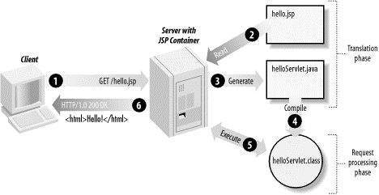
JSP İşleme
Önceki Slaytta belirtilen adımların tümü aşağıdaki şemada görülebilir -

Slide 12
JSP İşleme
Genellikle, JSP altyapısı bir JSP dosyası için bir sunucu uygulamasının zaten var olup olmadığını ve JSP'deki değişiklik tarihinin sunucu uygulamasından daha eski olup olmadığını kontrol eder. JSP, oluşturulan sunucu uygulamasından daha eskiyse, JSP kabı, JSP'nin değişmediğini ve oluşturulan sunucu uygulamasının hala JSP'nin içeriğiyle eşleştiğini varsayar. Bu, süreci diğer betik dillerinden (PHP gibi) daha verimli ve dolayısıyla daha hızlı hale getirir.
Yani, bir şekilde, bir JSP sayfası gerçekten bir Java programlama sihirbazı olmadan bir sunucu uygulaması yazmak için başka bir yoldur. Çeviri aşaması dışında, bir JSP sayfası tam olarak normal bir sunucu uygulaması gibi kullanılır.

Slide 13
JSP - Yaşam Döngüsü
Bu bölümde, JSP'nin yaşam döngüsünü tartışacağız. JSP'nin düşük seviyeli işlevselliğini anlamanın anahtarı, izledikleri basit yaşam döngüsünü anlamaktır.
Bir JSP yaşam döngüsü, oluşturulmasından yıkımına kadar olan süreç olarak tanımlanmaktadır. Bu, bir JSP'yi sunucu uygulamasına derlemek için gerekli olan ek bir adım ile bir sunucu uygulaması yaşam döngüsüne benzer.

Slide 14
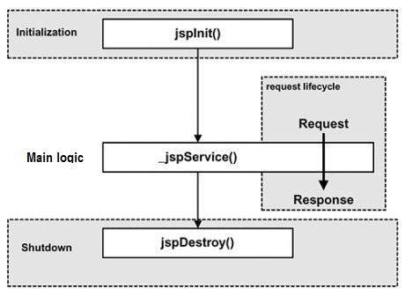
JSP - Yaşam Döngüsü
Aşağıdakiler bir JSP tarafından izlenen yollar.
Derleme
Başlatma
Yürütme
Temizlemek
Bir JSP yaşam döngüsünün dört ana aşaması, Servlet Yaşam Döngüsüne çok benzer. Dört faz aşağıda tanımlanmıştır -

Slide 15
JSP - Yaşam Döngüsü
JSP Derlemesi
Bir tarayıcı bir JSP istediğinde, JSP motoru önce sayfayı derleyip derlememesi gerektiğini kontrol eder. Sayfa hiç derlenmemişse veya JSP en son derlendiğinden beri değiştirilmişse, JSP motoru sayfayı derler.
Derleme işlemi üç adımdan oluşur -
JSP'yi ayrıştırma.
JSP'yi bir sunucu uygulamasına dönüştürme.
Servleti derlemek.
JSP Başlatma
Bir container bir JSP yüklediğinde, herhangi bir isteği yerine getirmeden önce jspInit () yöntemini çağırır . JSP'ye özgü başlatma işlemini yapmanız gerekirse, jspInit () yöntemini geçersiz kılın -
public void jspInit(){
// Initialization code...
}

Slide 16
JSP - Yaşam Döngüsü
JSP Yürütme
JSP yaşam döngüsünün bu aşaması, JSP yok edilinceye kadar taleplerle olan tüm etkileşimleri temsil eder.
Bir tarayıcı bir JSP istediğinde ve sayfa yüklenip başlatıldığında, JSP motoru, JSP'deki _jspService () yöntemini çağırır .
_JspService () yöntemi, bir HttpServletRequest ve bir HttpServletResponse parametresini aşağıdaki gibi alır –
void _jspService(HttpServletRequest request, HttpServletResponse response) {
// Service handling code...
}
Bir JSP'nin _jspService () yöntemi istek üzerine çağrılır. Bu, bu isteğin yanıtını oluşturmaktan sorumludur ve bu yöntem aynı zamanda HTTP yöntemlerinin yedi tanesinin de tümüne, yani GET, POST, DELETE , vb.

Slide 17
JSP - Yaşam Döngüsü
JSP Temizleme
JSP yaşam döngüsünün imha aşaması, bir JSP'nin bir konteyner tarafından kullanımdan çıkarıldığı zaman temsil eder.
JspDestroy () metodu servlets için yoketme yöntemi JSP ile eşdeğerdir. Veritabanı bağlantılarını serbest bırakma veya açık dosyaları kapatma gibi bir temizleme yapmanız gerektiğinde jspDestroy'u geçersiz kılın.
JspDestroy () yöntemi şu forma sahiptir –
public void jspDestroy() {
// Your cleanup code goes here.
}

Slide 18
JSP - Sözdizimi
Bu bölümde, JSP'deki Sözdizimini tartışacağız. JSP'nin geliştirilmesinde rol oynayan basit sözdiziminin (yani elemanların) temel kullanımını anlayacağız.
JSP'nin Elemanları
Komut Dosyası
Bir komut dosyası, sayfa kodlama dilinde geçerli olan herhangi bir sayıda JAVA dili ifadesi, değişken veya yöntem bildirimi veya ifade içerebilir.
Scriptlet'in sözdizimi aşağıdadır –
<% code fragment %>
Yukarıdaki sözdiziminin XML eşdeğerini aşağıdaki gibi yazabilirsiniz –
<jsp:scriptlet> code fragment </jsp:scriptlet>
Yazdığınız herhangi bir metin, HTML etiketi veya JSP öğesi, komut dosyasının dışında olmalıdır. JSP için basit ve ilk örnek aşağıdadır –
<html> <head><title>Hello World</title></head>
<body> Hello World!<br/>
<% out.println("Your IP address is " + request.getRemoteAddr()); %>
</body> </html>

Slide 19
JSP - Sözdizimi
JSP Bildirimleri
Bildirim, daha sonra JSP dosyasında Java kodunda kullanabileceğiniz bir veya daha fazla değişken veya yöntemi bildirir. Değişkeni veya yöntemi JSP dosyasında kullanmadan önce bildirmeniz gerekir.
Aşağıdaki JSP Bildirimleri'nin sözdizimi –
<%! declaration; [ declaration; ]+ ... %>
Yukarıdaki sözdiziminin XML eşdeğerini aşağıdaki gibi yazabilirsiniz –
<jsp:declaration>
code fragment
</jsp:declaration>
Aşağıdaki JSP Bildirimleri için bir örnek -
<%! int i = 0; %>
<%! int a, b, c; %>
<%! Circle a = new Circle(2.0); %>

Slide 20
JSP - Sözdizimi
JSP İfadesi
Bir JSP ifadesi öğesi, değerlendirilen, bir Dize'ye dönüştürülen ve ifadenin JSP dosyasında göründüğü yere eklenen bir komut dosyası dili ifadesi içerir.
Bir ifadenin değeri bir Dize'ye dönüştürüldüğü için, bir JSP dosyasında HTML ile etiketlenmiş olsun veya olmasın, bir metin satırındaki bir ifadeyi kullanabilirsiniz.
İfade öğesi, Java Dil Belirtimi'ne göre geçerli olan herhangi bir ifadeyi içerebilir, ancak ifadeyi sonlandırmak için noktalı virgül kullanamazsınız.
JSP İfade'nin sözdizimi aşağıdadır -
<%= expression %>
Yukarıdaki sözdiziminin XML eşdeğerini aşağıdaki gibi yazabilirsiniz –
<jsp:expression> expression </jsp:expression>
Aşağıdaki örnekte bir JSP İfadesi gösterilmektedir –
<html> <head><title>A Comment Test</title></head>
<body> <p>Today's date: <%= (new java.util.Date()).toLocaleString()%></p> </body> </html>
Yukarıdaki kod aşağıdaki sonucu verecektir –
Today's date: 03-Sep-2019 12:24:25

Slide 21
JSP - Sözdizimi
JSP Yorumlar
JSP yorumu, JSP kabının göz ardı etmesi gereken metni veya ifadeleri işaretler. Bir JSP yorumu, JSP sayfanızın bir bölümünü gizlemek veya "yorumlamak" istediğinizde yararlıdır.
JSP yorumlarının sözdizimi aşağıdadır -
<%-- This is JSP comment --%>
Aşağıdaki örnek JSP Yorumlarını gösterir –
<html> <head><title>A Comment Test</title></head>
<body> <h2>A Test of Comments</h2>
<%-- This comment will not be visible in the page source --%> </body> </html>
Yukarıdaki kod aşağıdaki sonucu verecektir –
A Test of Comments

Slide 22
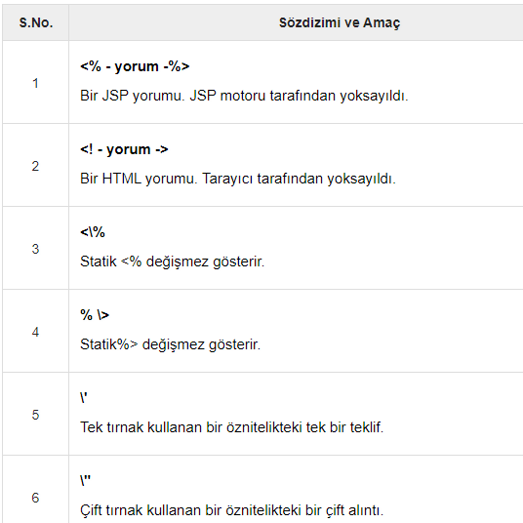
JSP - Sözdizimi

Slide 23
JSP - Sözdizimi
JSP İşlemleri
JSP eylemleri , sunucu uygulaması motorunun davranışını kontrol etmek için XML sözdizimindeki yapıları kullanır . Dinamik olarak bir dosya ekleyebilir, JavaBeans bileşenlerini yeniden kullanabilir, kullanıcıyı başka bir sayfaya iletebilir veya Java eklentisi için HTML oluşturabilirsiniz.
XML öğesiyle uyumlu olduğundan, Action öğesi için yalnızca bir sözdizimi vardır –
<jsp:action_name attribute="value" />

Slide 24
JSP - Sözdizimi
S.No. | Sözdizimi ve Amaç
1 | jsp:include Sayfanın istendiği andaki dosyayı içerir.
2 | jsp:useBean JavaBean'ı bulur veya başlatır.
3 | jsp:setProperty JavaBean'ın özelliğini ayarlar.
4 | jsp:getProperty JavaBean'ın özelliğini çıktıya ekler.
5 | jsp:forward İsteği göndereni yeni bir sayfaya iletir.
S.No. | Sözdizimi ve Amaç
6 | jsp:plugin Java eklentisi için bir OBJECT veya EMBED etiketi yapan tarayıcıya özel kod üretir.
7 | jsp:element XML öğelerini dinamik olarak tanımlar.
8 | jsp:attribute Dinamik olarak tanımlanmış XML öğesinin niteliğini tanımlar.
9 | jsp:body Dinamik olarak tanımlanmış XML öğesinin gövdesini tanımlar.
10 | jsp:text JSP sayfalarında ve belgelerinde şablon metni yazmak için kullanılır.

Slide 25
JSP - Sözdizimi
S.No. | Nesne ve Açıklama
1 | request Bu, istekle ilişkili HttpServletRequest nesnesidir.
2 | response Bu, müşteriye verilen yanıtla ilişkili olan HttpServletResponse nesnesidir
3 | out Bu, istemciye çıktı göndermek için kullanılan PrintWriter nesnesidir.
4 | session Bu, istekle ilişkili HttpSession nesnesidir.
5 | application Bu, uygulama bağlamıyla ilişkili ServletContext nesnesidir.
S.No. | Nesne ve Açıklama
6 | config Bu, sayfayla ilişkili ServletConfig nesnesidir.
7 | pageContext Bu, daha yüksek performanslı JspWriters gibi sunucuya özgü özelliklerin kullanımını kapsar .
8 | page Bu sadece eş anlamlıdır bu ve tercüme servlet sınıfı tarafından tanımlanan yöntemleri çağırmak için kullanılır.
9 | Exception İstisna nesne durum verileri belirlenmiş JSP tarafından erişilebilir sağlar.

Slide 26
JSP - Sözdizimi
Kontrol-Akış İfadeleri
Karar verme ifadeleri, döngüler vb. Dahil olmak üzere JSP programlamanızdaki tüm API'leri ve Java yapı bloklarını kullanabilirsiniz.
Karar Verme Beyanları
İf ... else blok sıradan Scriptlet gibi başlar, ama Scriptlet Scriptlet etiketleri arasında bulunan bir HTML metin ile her satırın kapalıdır.
<%! int day = 3; %> <html> <head><title>IF...ELSE Example</title></head> <body>
<% if (day == 1 || day == 7) { %> <p> Today is weekend</p> <% } else { %> <p> Today is not weekend</p> <% } %>
</body> </html>

Slide 27
JSP - Sözdizimi
Döngü İfadeleri
Ayrıca, Java'da üç temel döngü bloğu türü kullanabilirsiniz: JSP programlamanızdaki bloklar için, while, ve yapmak için.
Aşağıda for ve while kullanılmış iki örnek -
<%! int fontSize; %>
<html>
<head><title>FOR LOOP Example</title></head>
<body>
<%for ( fontSize = 1; fontSize <= 3; fontSize++){ %>
<font color = "green" size = "<%= fontSize %>">
JSP Tutorial
</font><br />
<%}%>
</body>
</html>
<%! int fontSize; %>
<html>
<head><title>WHILE LOOP Example</title></head>
<body>
<%while ( fontSize <= 3){ %>
<font color = "green" size = "<%= fontSize %>">
JSP Tutorial
</font><br />
<%fontSize++;%>
<%}%>
</body>
</html>

Slide 28
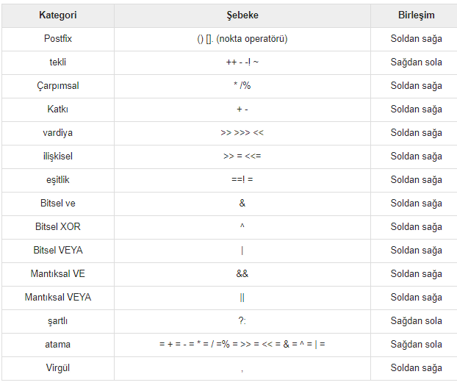
JSP - Sözdizimi
JSP Operatörleri
JSP, Java tarafından desteklenen tüm mantıksal ve aritmetik operatörlerini destekler. Aşağıdaki tabloda, en yüksek önceliğe sahip tüm operatörler, tablonun en üstünde, en düşükleri ise en altta görünmektedir.
Bir ifade içerisinde önce yüksek öncelikli operatörler değerlendirilecektir.

Slide 29
JSP - Sözdizimi
JSP değişmezleri
JSP ifade dili aşağıdaki hazır bilgileri tanımlar -
Boolean - doğru ve yanlış
Integer - Java'daki gibi
Floating point - Java'daki gibi
String - tek ve çift tırnaklı; "\" olarak kaçılır, '\' olarak çıkar ve \ \ olarak kaçılır.
Null - boş

Slide 30
JSP - Direktifler
S.No. | Sözdizimi ve Amaç
1 | buffer Çıkış akışı için bir tamponlama modeli belirtir.
2 | autoFlush Servlet çıkış tamponunun davranışını kontrol eder.
3 | contentType Karakter kodlama şemasını tanımlar.
4 | errorPage Java denetlenmemiş çalışma zamanı istisnaları hakkında rapor veren başka bir JSP'nin URL'sini tanımlar.
5 | isErrorPage Bu JSP sayfasının başka bir JSP sayfasının errorPage niteliği tarafından belirtilen bir URL olup olmadığını gösterir.
6 | extends Oluşturulan sunucu uygulamasının genişletmesi gereken bir üst sınıfı belirtir.
7 | import JSP'de kullanılacak Java import ifadesinin Java sınıfları için yaptığı gibi paketlerin veya sınıfların listesini belirtir.
S.No. | Sözdizimi ve Amaç
8 | info Sunucu ygulamasının getServletInfo() yöntemiyle erişilebilecek bir dize tanımlar .
9 | isThreadSafe Oluşturulan sunucu uygulamasının iş parçacığı modelini tanımlar.
10 | language JSP sayfasında kullanılan programlama dilini tanımlar.
11 | Session JSP sayfasının HTTP oturumlarına katılıp katılmayacağını belirtir.
12 | isELIgnored JSP sayfasındaki EL ifadesinin göz ardı edilip edilmeyeceğini belirtir.
13 | isScriptingEnabled Komut dosyası öğelerinin kullanılmasına izin verilip verilmeyeceğini belirler.

